Slide 1

МЕЖДУНАРОДНАЯ ФОРСАЙТ-СЕССИЯ «РОССИЯ И МИР К 2100 ГОДУ: НАУЧНО-ТЕХНОЛОГИЧЕСКИЕ ПРОРЫВЫ И УПРАВЛЕНИЕ БУДУЩИМ
Мария Ситникова – историк
Клим Цуранков – лидер
Франсиско Руиз Эрнандез – практик
Андрей Хованский – критик
Рейчел Эшли Флоримел Ллойд – тьютор
Фарах Сухейль - эксперт
Сыздыкова Жибек Сапарбековна - эксперт
Талипов Руслан Рифкатович - эксперт

Slide 2
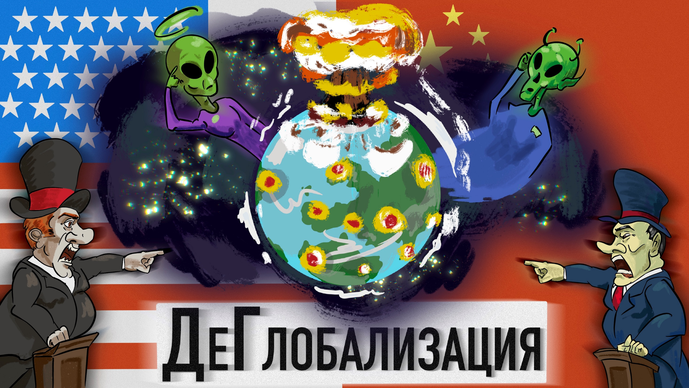

Slide 3
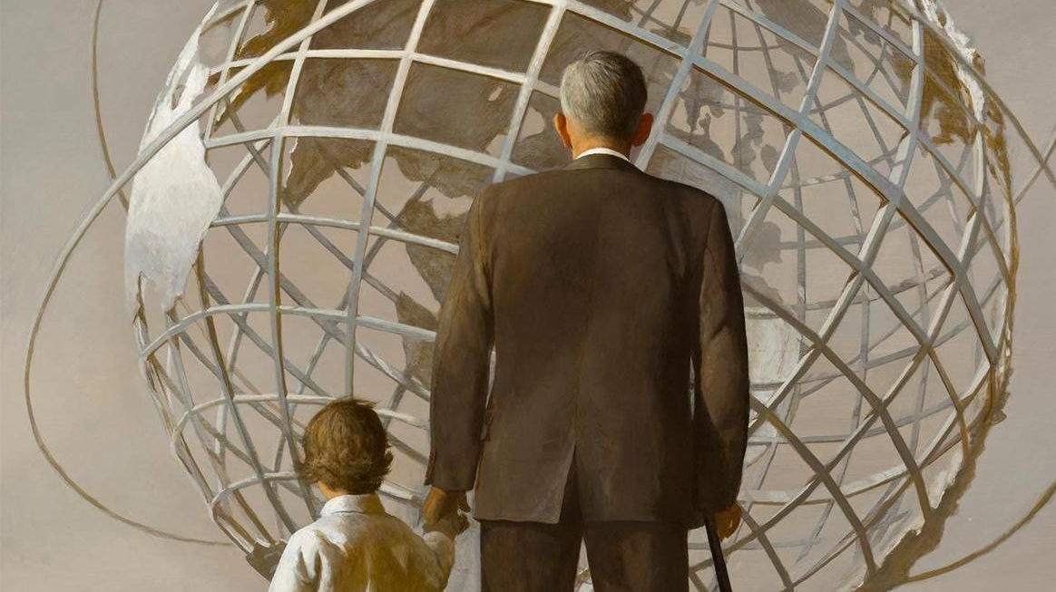
ГЛОБАЛЬНЫЙ ПРЕДИКТ
МЕЖДУНАРОДНАЯ ФОРСАЙТ-СЕССИЯ «РОССИЯ И МИР К 2100 ГОДУ: НАУЧНО-ТЕХНОЛОГИЧЕСКИЕ ПРОРЫВЫ И УПРАВЛЕНИЕ БУДУЩИМ
Мария Ситникова – историк
Клим Цуранков – лидер
Франсиско Руиз Эрнандез – практик
Андрей Хованский – критик
Рейчел Эшли Флоримел Ллойд – тьютор
Фарах Сухейль - эксперт
Сыздыкова Жибек Сапарбековна - эксперт
Талипов Руслан Рифкатович - эксперт

Slide 4
План доклада
Термины, с которыми мы работаем
Подходы к оценке
Немного истории
О настоящем
Сценарии
Причины противоречий
Модель

Slide 5
Термины
Глобальность
Глобализация
Глокализация
Деглобализация
Многополярность

Slide 6
История
Конец XIX века точка начала глобального мира
1917 – формирование многополярности
1945-1950 формирование биполярности
1980-1990 – формирование однополярности
1990-2024 - время многополярности

Slide 7
Увеличение влияния ЕС
Восстановление России
Создание БРИКС
Предпосылки многополярности
Новые региональные игроки
Рост Китая
Ослабления США

Slide 8


Поляризация
Западный блок vs Альтернативный блок

Slide 9
Прогноз
Глобальная напряженность и конфликты
Укрепление региональных коалиций
Изменения в международных институтах
Технологическое соперничество

Slide 10
Предлагаемые нами варианты развития глобального мира

Slide 11
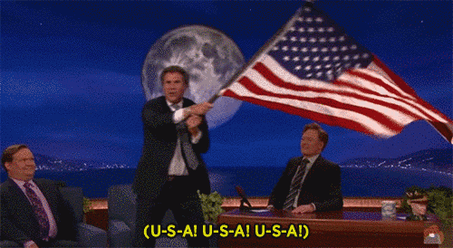
Победа старого гегемона за счет новых методов

Slide 12
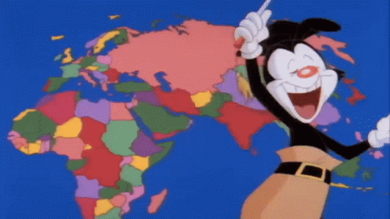
Победа старого гегемона, но сохранение многополярности

Slide 13

Фантастический вариант «осознанных политиков»

Slide 14
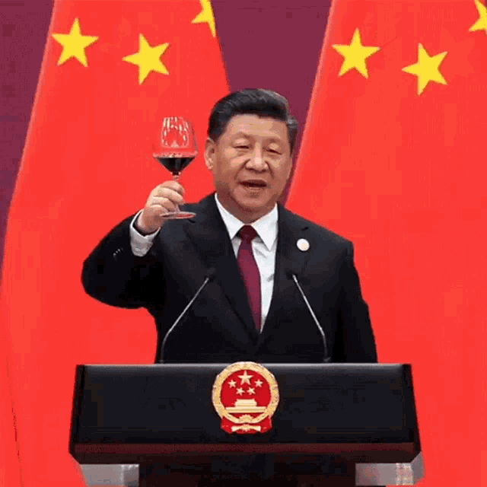
Победа нового гегемона и создание однополярности

Slide 15
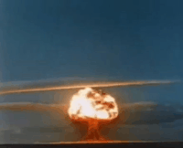
Кризис новой эпохи

Slide 16
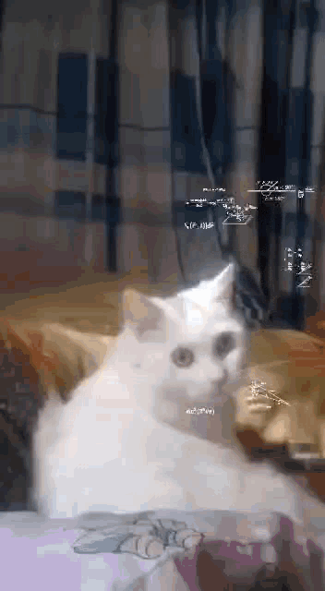
Причина возникновения противоречий

Slide 17
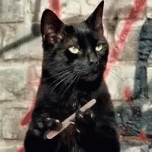
Что делать?

Slide 18

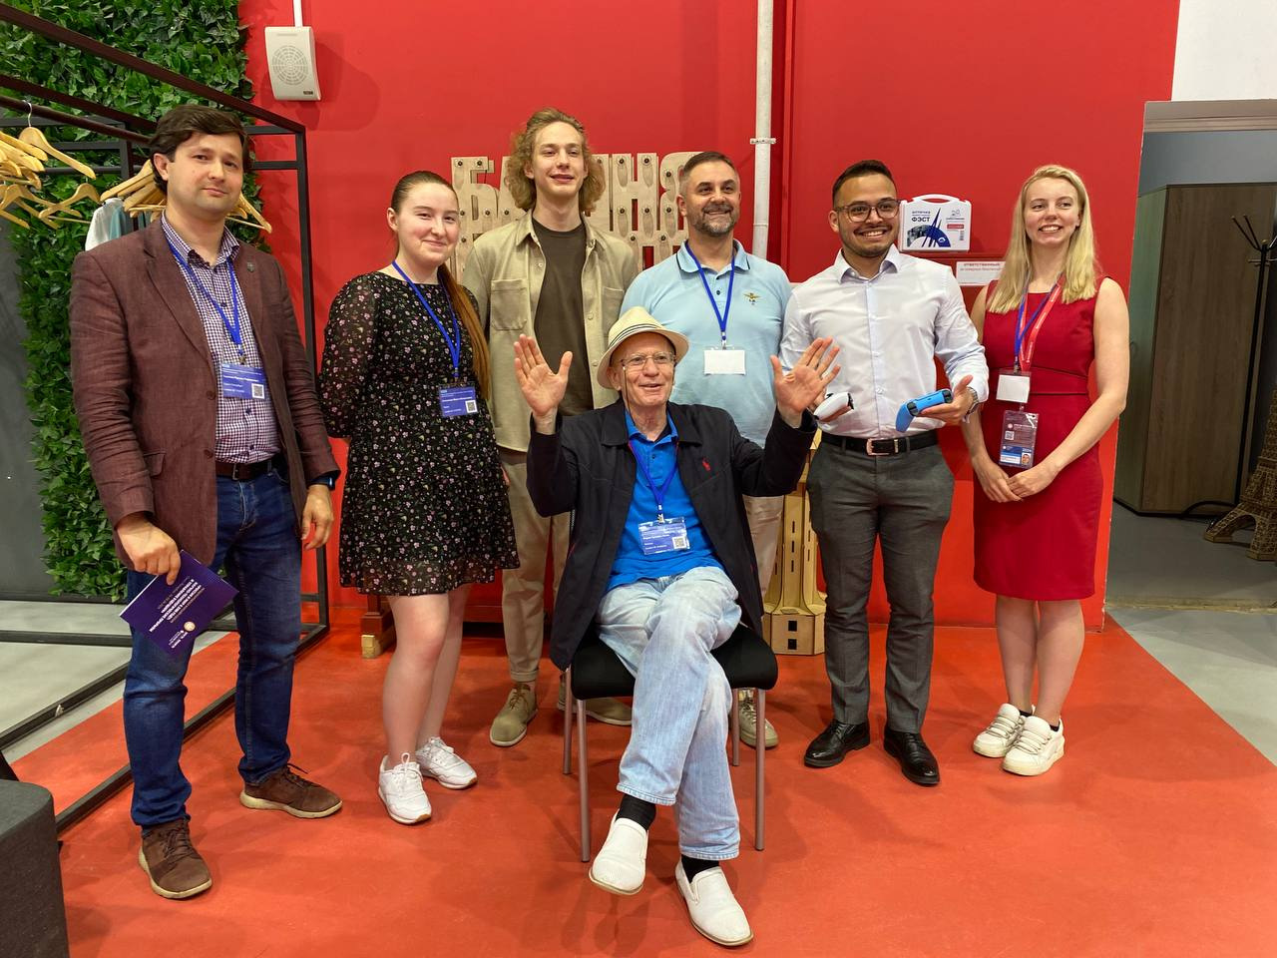

Спасибо за внимание!

